Slide 1
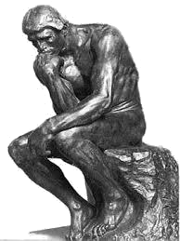

世界遺産巡りの旅
マッターホルン（スイス、イタリア）
ロダン・パソコン・スクール（脳トレクイズ）
写真が5か所変化するので見つけてくださいね！
マッターホルンは、アルプス山脈に属する標高4,478メートルの山である。
イタリア語では「チエルヴィーノ」（鹿の角の意味）フランス語では、
「セルヴィアン｝である、山頂にスイス。イタリアの国境が通り麓の町は
スイス側にあり湖に映る姿も美しい。
クリックして問題へ問題へ進んでください。

Slide 2
１
２
３

Slide 3
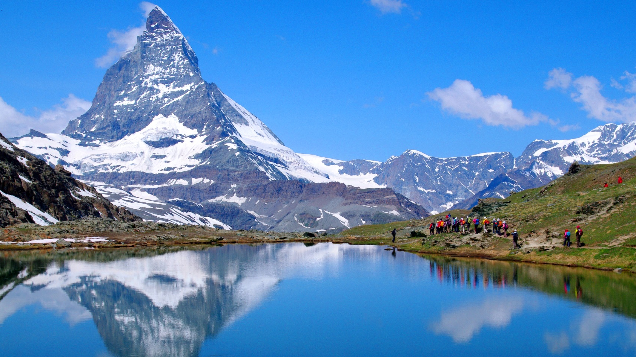
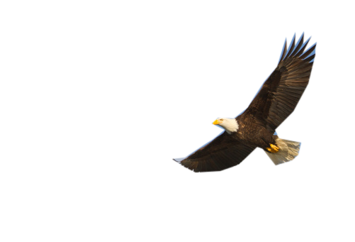

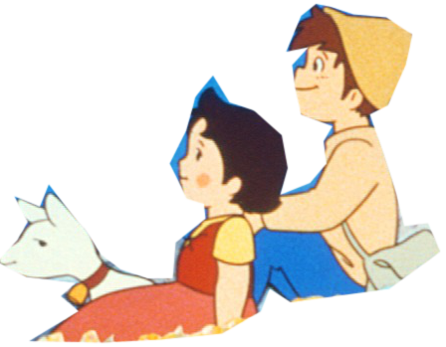
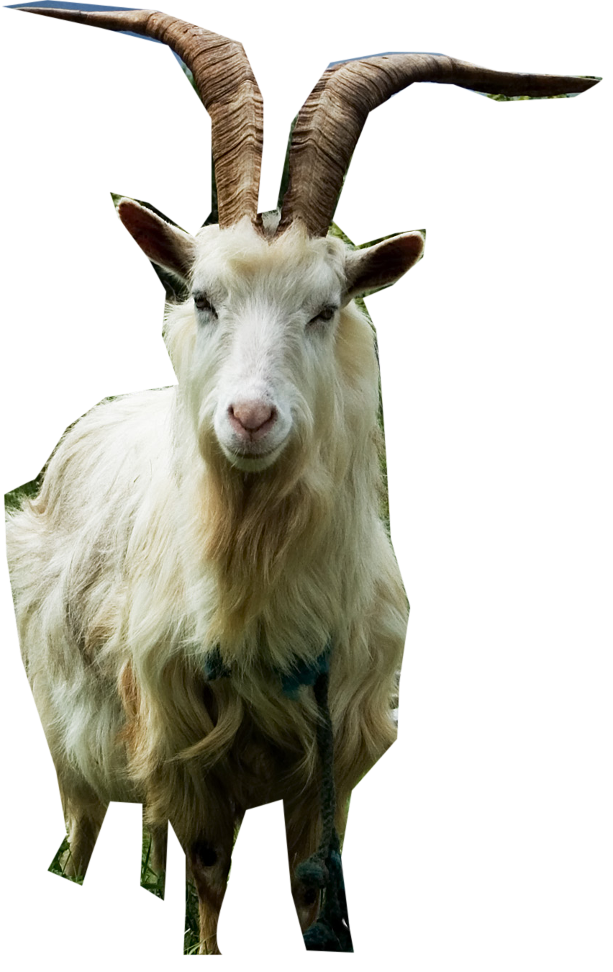


Slide 4
終 わ り
スイス世界遺産
マッターホルンの観光はいかがでしたか？
ロダン・パソコン・スクール
現れた変化は5つです、全部わかりましたか？
分からなかった人は分かるまでチャレンジしてね！！
再チャレンジはＥＳＣキーを押してください
次いで「スライドショー」「最初から」をクリックしてください。

